Slide 1
INFORMACJA Z DZIAŁAŃ WÓJTA
ZA OKRES OD 04.11 – 30.12.2013r.

Slide 2
listopad - grudzień
Prace nad budżetem Gminy Męcinka na 2014 r.

Slide 3
4 listopada
Zwołanie zebrania wiejskiego sołectwa Chełmiec dla przeprowadzenia wyborów uzupełniających do Rady Sołeckiej sołectwa Chełmiec.
Zebranie nie odbyło się w związku z brakiem wymaganego quorum.

Slide 4
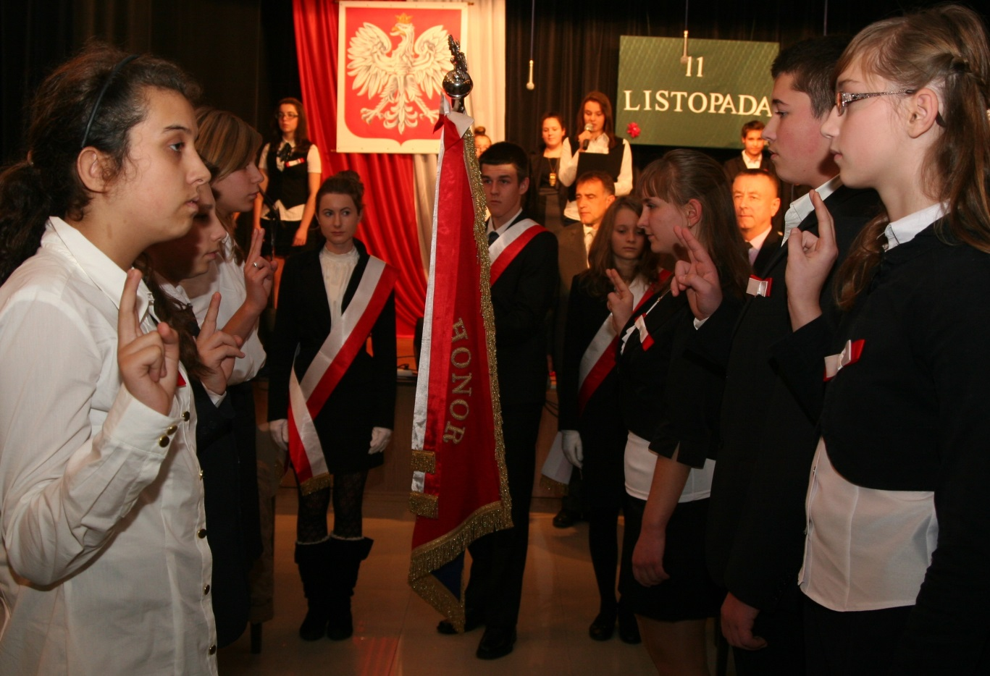
8 listopada
Udział w uroczystościach niepodległościowych i pasowaniu gimnazjalistów z Zespołu Szkół w Męcince.

Slide 5
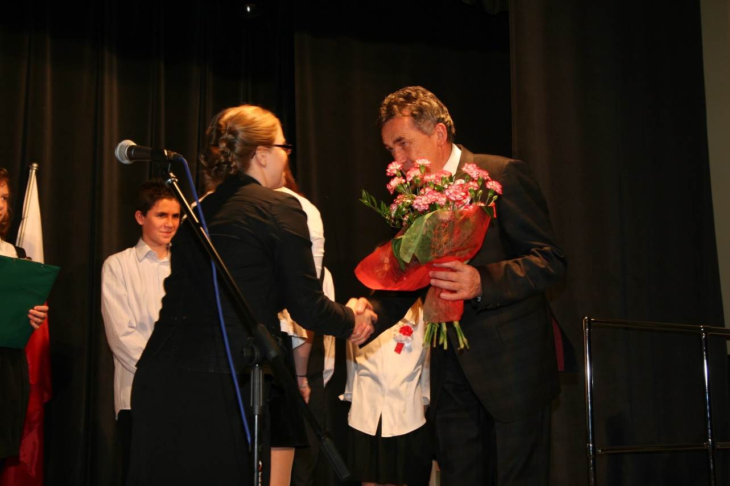
10 listopada
Udział w podsumowaniu projektu stowarzyszenia Patria Nostra
i OSP Pomocne oraz uroczystości niepodległościowej Strażaczek z Pomocnego

Slide 6
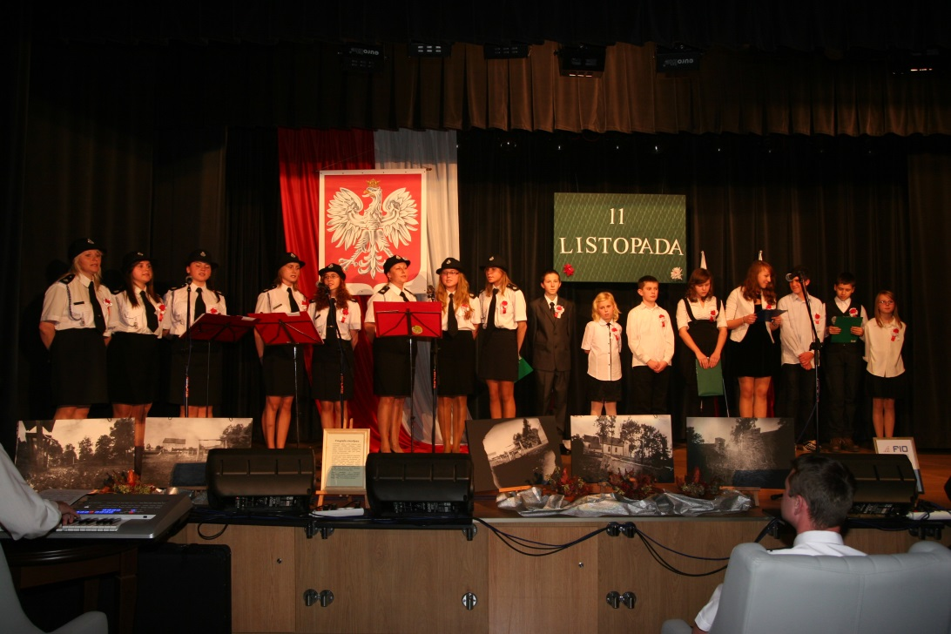
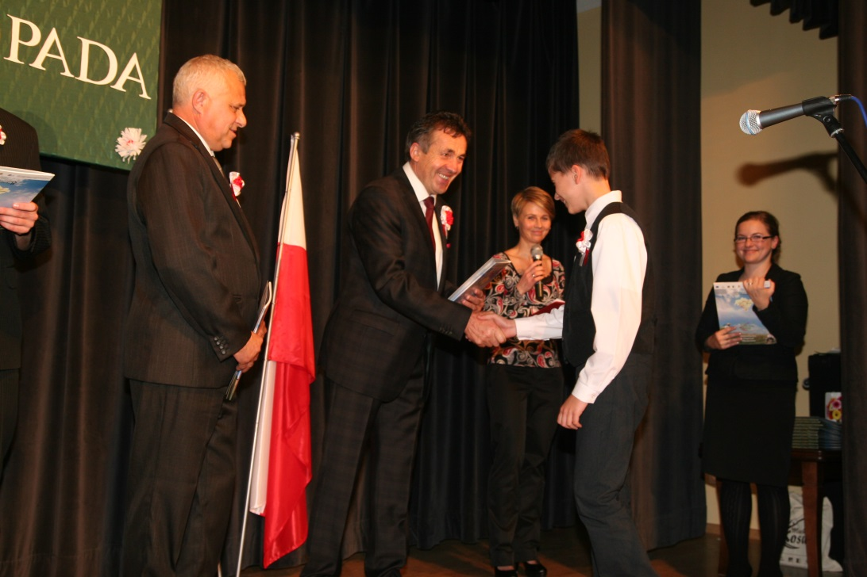

Slide 7
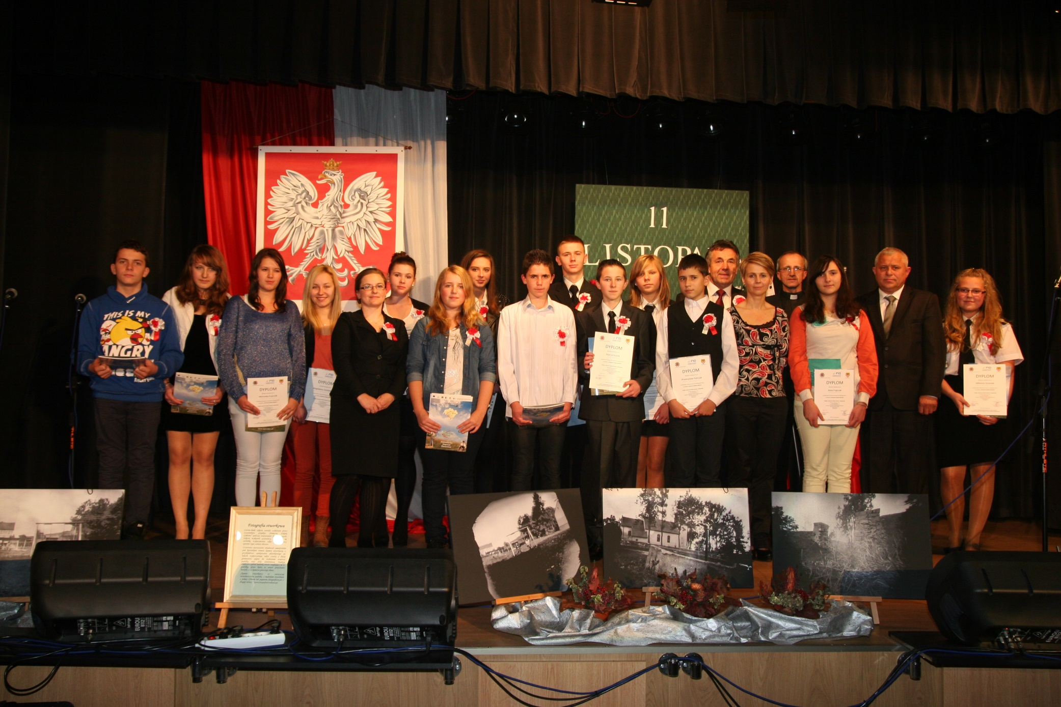

Slide 8
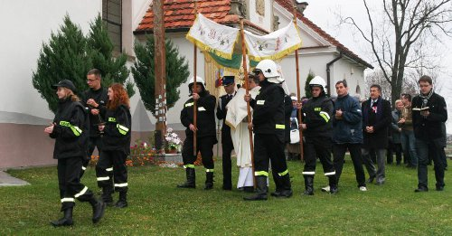
11 listopada
Udział w uroczystościach odpustowych w kościele
pw. Św. Marcina w Pomocnem

Slide 9
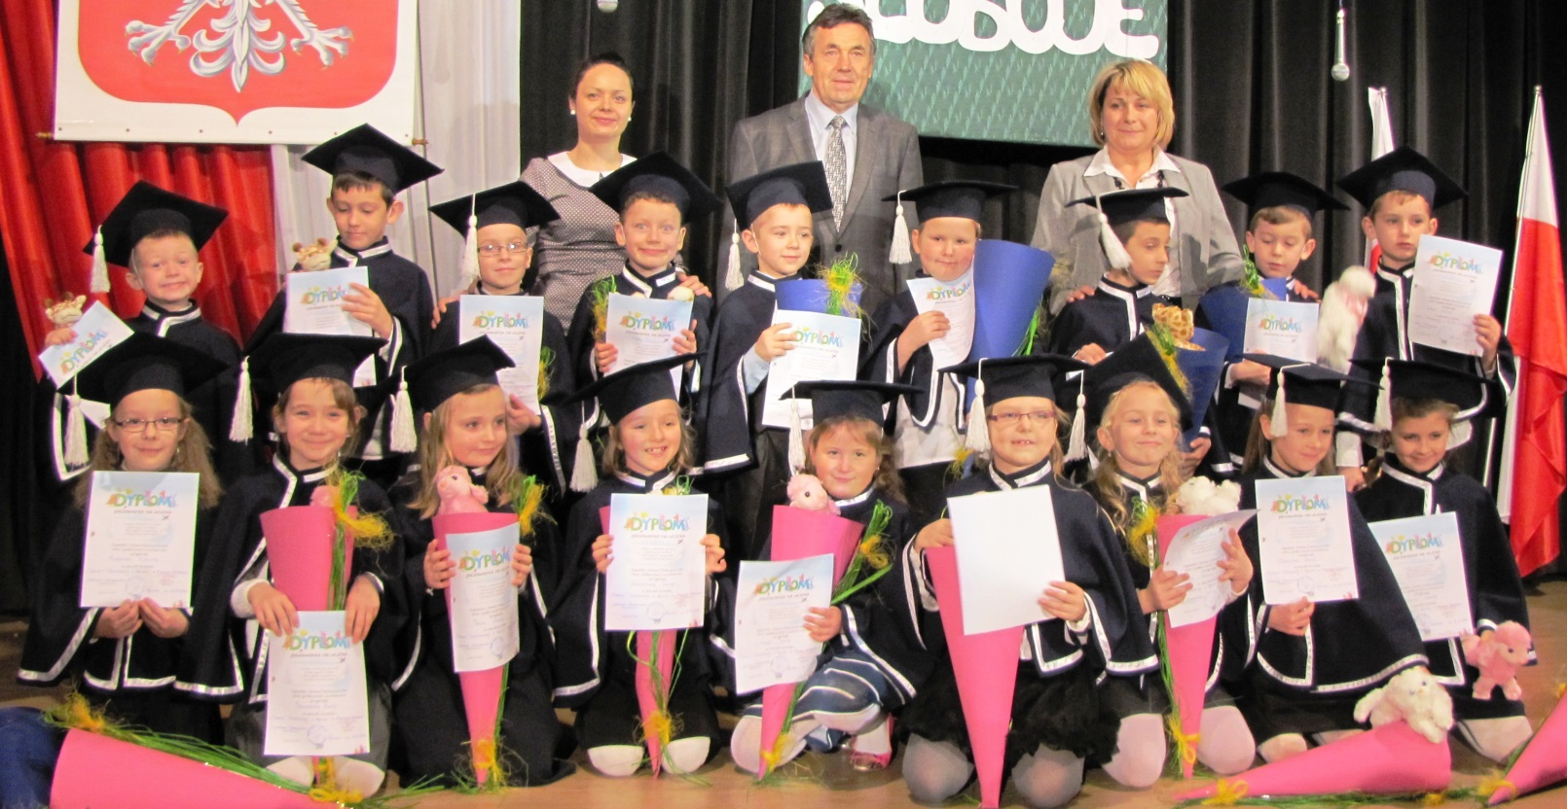
12 listopada
Udział w uroczystościach pasowania pierwszoklasistów Szkoły Podstawowej z Męcinki.

Slide 10
15 listopada
Wnioski złożone przez Gminę Męcinka zostały zarekomendowane do dofinansowania przez Radę LGD Partnerstwo Kaczawskie:
Kraina Wygasłych Wulkanów – poznajemy i promujemy (małe projekty) – warsztaty artystyczne dla dzieci i młodzieży, termin realizacji : 01 – 06. 2014r.
Kwota dotacji: 15 000 zł
Promocja produktów i usług Krainy Wygasłych Wulkanów – współpraca trzech sektorów (małe projekty) – wniosek odrzucono w procedurze odwoławczej.
Budowa małej infrastruktury turystycznej na Szlaku Wygasłych Wulkanów i Szlaku Cysterskim przy górze Górzec w Męcince
(odnowa wsi –Leader), termin realizacji :do końca lipca 2014r.
Kwota dotacji: 26 500 zł
Zagospodarowanie infrastruktury publicznej na Szlaku Cysterskim w Krainie Wygasłych Wulkanów (odnowa wsi –Leader), termin realizacji :do końca lipca 2014r. Kwota dotacji: 30 000 zł
Wnioski Gminy Męcinka otrzymały dużą ilość punktów w ocenie merytorycznej i konkurowały z wieloma projektami innych gmin, stowarzyszeń i osób prywatnych.

Slide 11
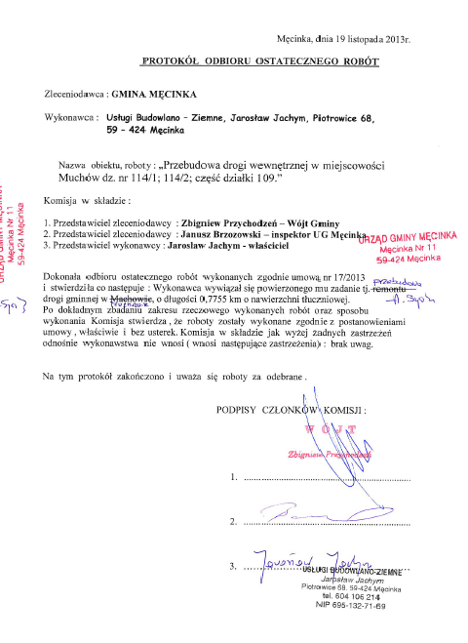
19 listopada
Odbiór drogi w Muchowie

Slide 12
19 listopada
Udział w konsultacjach społecznych nowego Regionalnego Programu Operacyjnego dla Województwa Dolnośląskiego. W spotkaniach tych biorą udział parlamentarzyści, samorządowcy, przedsiębiorcy z powiatów oraz zainteresowani mieszkańcy.
Dolny Śląsk na lata 2014-2020, otrzyma na wsparcie rozwoju regionalnego ok. 2 mld 19 mln euro. Będą to znacznie większe środki niż w obecnej perspektywie na lata 2007-2013.

Slide 13
19 listopada
Spotkanie z Wicemarszałkiem Województwa Dolnośląskiego Jerzym Łużniakiem oraz asystentem członka zarządu województwa dolnośląskiego Emilianem Berą.
Wicemarszałek oglądał nowy chodnik w Piotrowicach oraz budynek szkoły podstawowej.
Spotkanie było okazją do omówienia dalszych potrzeb infrastrukturalnych w gminie Męcinka.

Slide 14
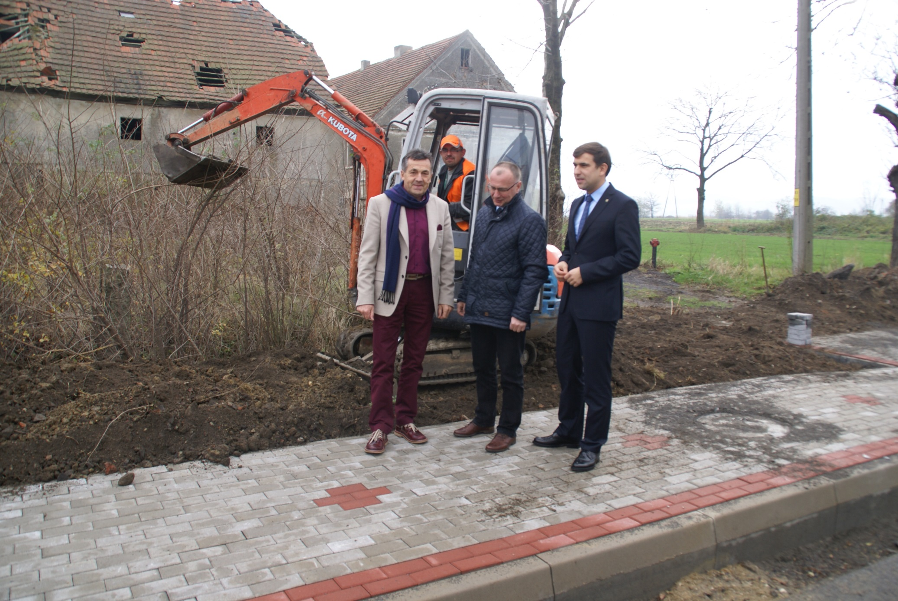

Slide 15
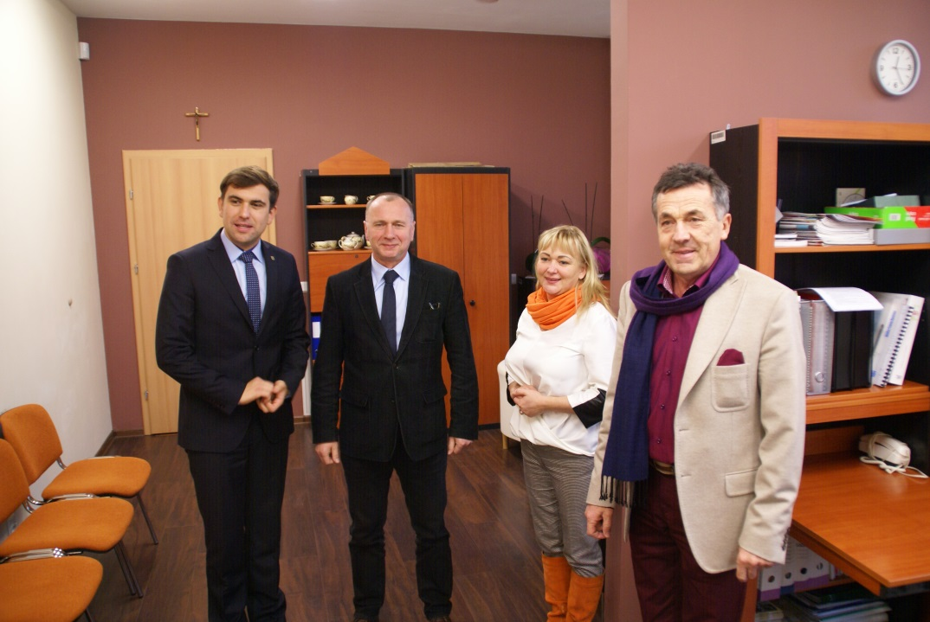
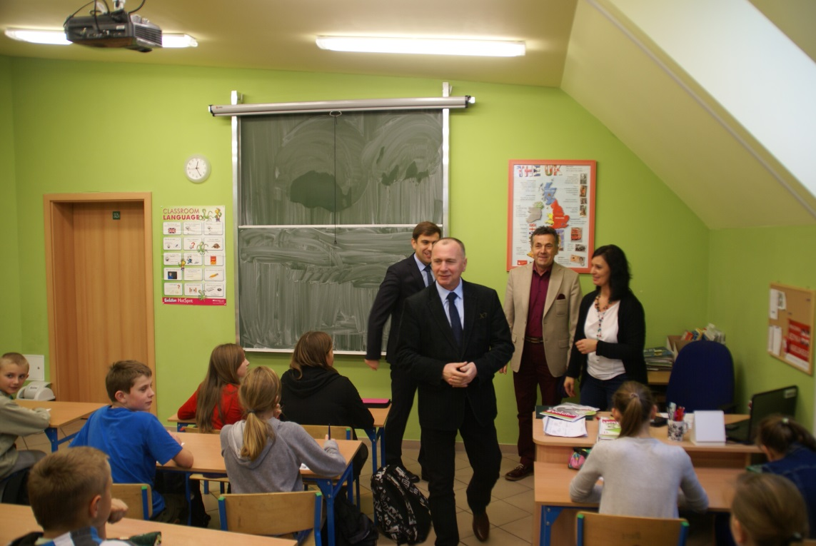

Slide 16
20 listopada
Zwołanie zebrania wiejskiego w Chełmcu w sprawie wyborów uzupełniających do rady sołeckiej. Zebranie przeprowadzono w obecności 38 mieszkańców uprawnionych do głosowania. Uzupełniono skład rady sołeckiej.

Slide 17
28-29 listopada
Udział w konferencji pt. „Nowe programy sportu powszechnego – rola samorządów lokalnych i stowarzyszeń sportowych w ich wdrażaniu” w Czarnej Górze – Sienna.
W trakcie konferencji odbyło się spotkanie z Wicemarszałkiem Radosławem Mołoniem oraz Tomaszem Półgrabskim – Podsekretarzem Stanu w Ministerstwie Sportu i Turystyki.

Slide 18
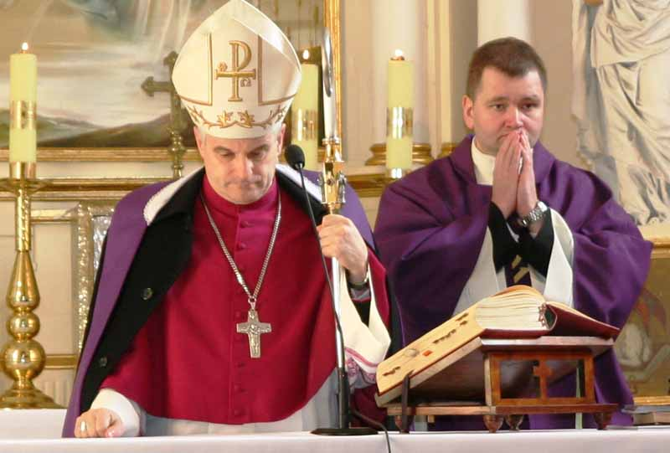
1 grudnia
Udział w uroczystości odpustowej w kościele pw. Św. Andrzeja Apostoła w Męcince oraz spotkanie z biskupem dr Markiem Mendykiem, który udzielił młodzieży sakramentu bierzmowania.

Slide 19
2 grudnia
Udział w konferencji na temat kształtu Programu Rozwoju Obszarów Wiejskich na lata 2014-2020 dla Beneficjentów Programu Rozwoju Obszarów Wiejskich na lata 2007 – 2013.

Slide 20
4 grudnia
Udział w spotkaniu nt. Dziedzictwa kulturowego Dolnego Śląska z dr Ewą Mańkowską Wicewojewodą Dolnośląskim, Fundacją Archeo i Fundacją Ochrony Przyrody i Promocji Turystyki w Legnicy.

Slide 21
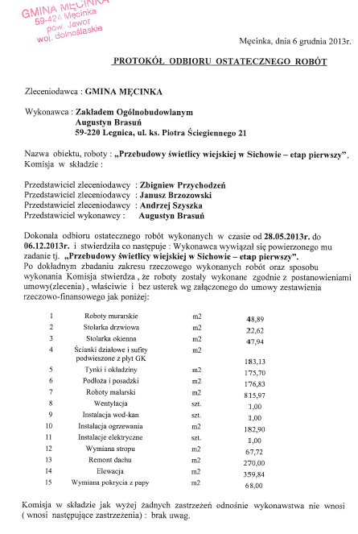
6 grudnia
Odbiór świetlicy wiejskiej
w Sichowie

Slide 22
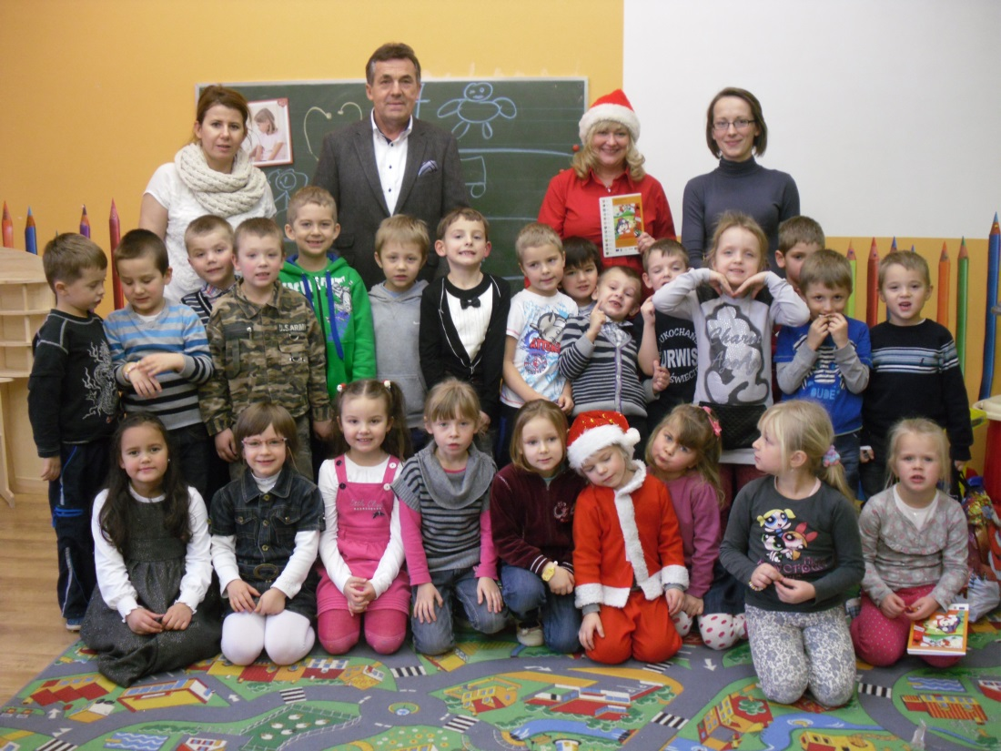
6 grudnia
Wizyta w przedszkolu w Piotrowicach i Pomocnem oraz oddziałach zerowych w szkołach podstawowych w Męcince i Piotrowicach.

Slide 23
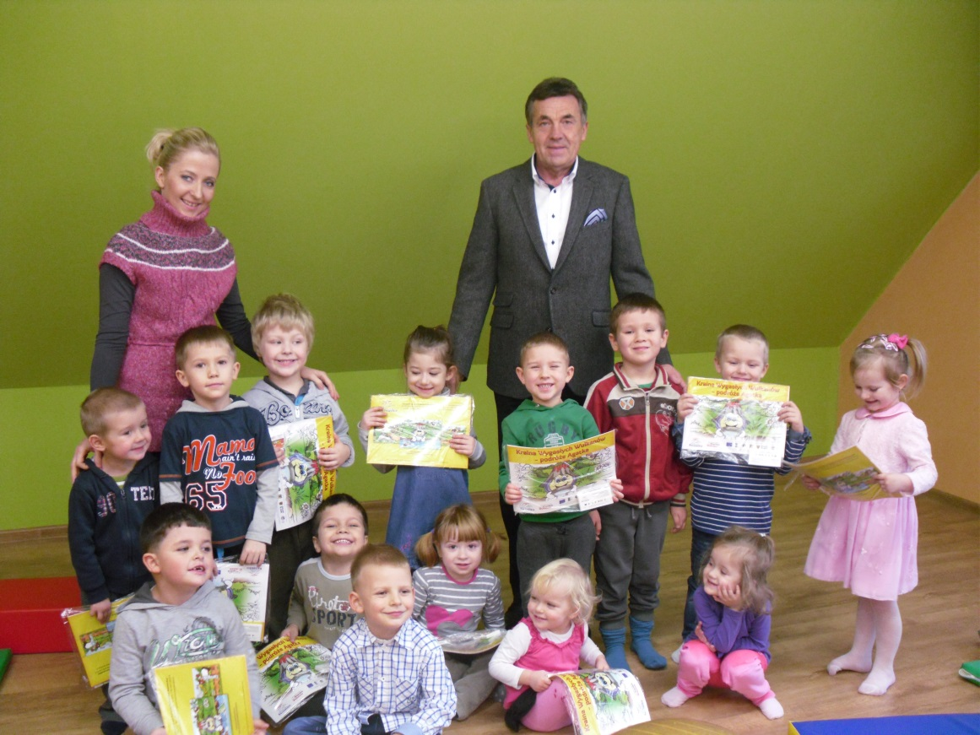
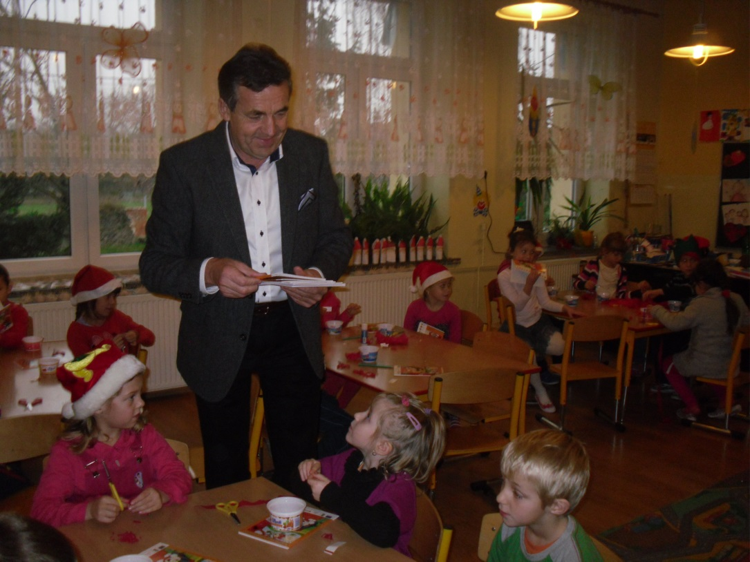

Slide 24
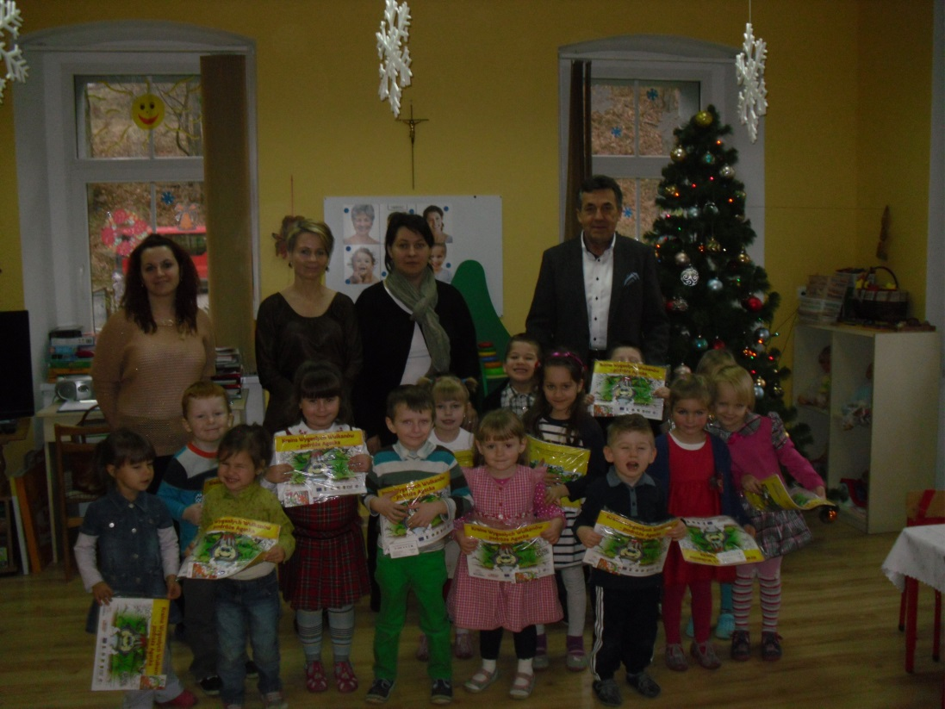
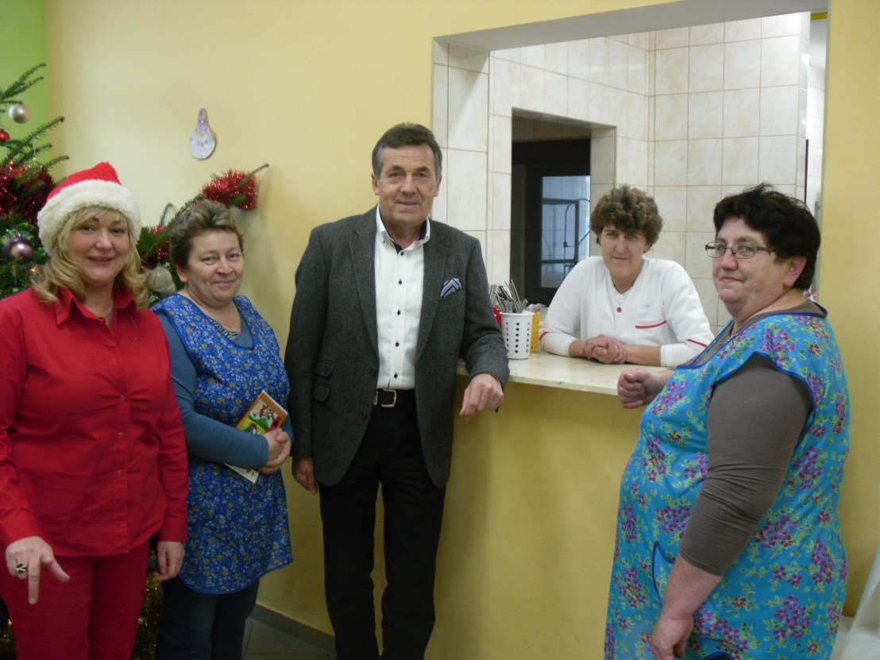

Slide 25
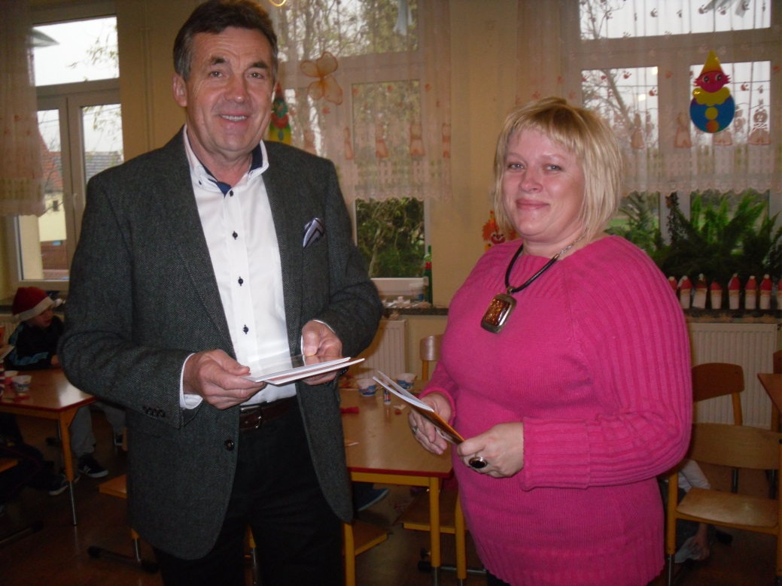
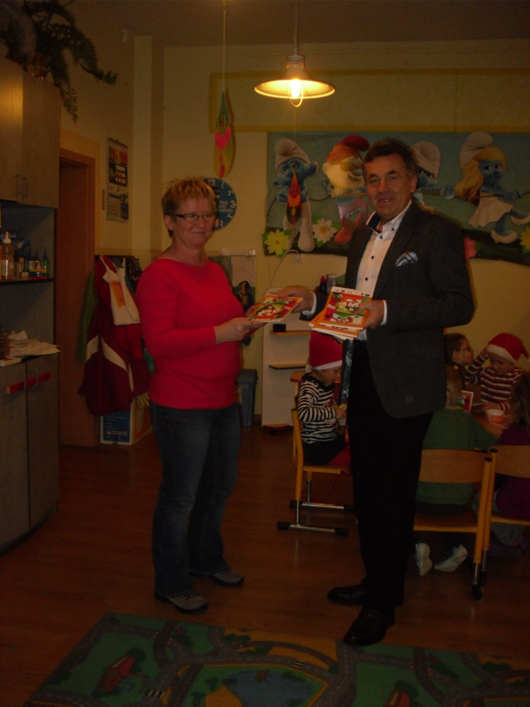

Slide 26
12 grudnia
Udział w konwencie wójtów, burmistrzów, prezydentów i starostów Regionu jeleniogórskiego w Piechowicach.
Tematyka konferencji:
Zamierzenia inwestycyjne i remontowe Dolnośląskiej Służby Dróg i Kolei we Wrocławiu na 2014 – dyrektor DSDiK Jacek Błaszczyk z udziałem Wicemarszałka Jerzego Łużniaka.
Obniżenie wieku szkolnego w świetle obowiązującego prawa – Dolnośląska Kurator Oświaty Beata Pawłowicz.
Aktualizacja planów zagospodarowania przestrzennego, ich finansowanie oraz skutki finansowe uchwalenia. Wybrane problemy dostępu do informacji publicznej – kancelaria prawna.

Slide 27
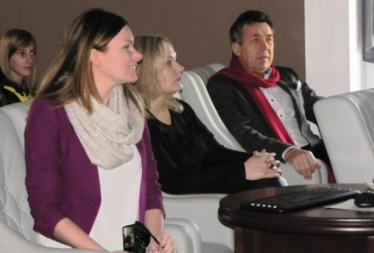
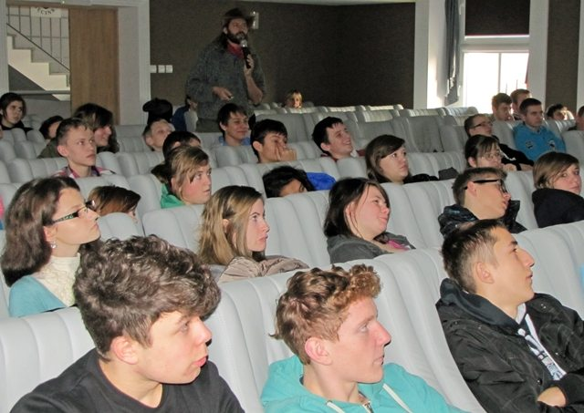
12 grudnia
Zorganizowanie spotkania pn. Akademia podróżowania w Męcince w ramach inicjatywy dotyczącej budowy tożsamości lokalnej wśród dzieci i młodzieży.
Spotkanie zorganizowane zostało w partnerstwie ze Stowarzyszeniem Kaczawskim i dotyczyło pokazania walorów przyrodniczych, krajobrazowych i kulturowych Gór i Pogórza Kaczawskiego. Jest to jedno z pierwszych działań na rzecz budowy tożsamości lokalnej mieszkańców gminy Męcinka.

Slide 28
17 grudnia
Pozytywnie zweryfikowany został wniosek pn. Modernizacja oddziałów przedszkolnych w Gminie Męcinka przez Urząd Marszałkowski Województwa Dolnośląskiego
Umowa na dofinansowanie w wysokości 174 540 zł podpisana zostanie w styczniu 2014r. Realizacja projektu będzie trwała
od 1 lutego do 31 sierpnia 2014r.

Slide 29
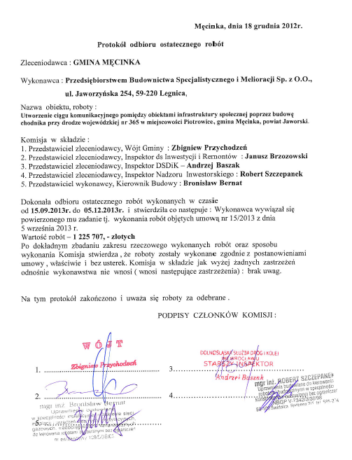
18 grudnia
Odbiór chodnika
w Piotrowicach

Slide 30
19 grudnia
Udział w spotkaniu wigilijnym Biskupa Legnickiego Stefana Cichego w Złotoryi

Slide 31
19 grudnia
Udział w podsumowaniu projektu systemowego „Czas na zmiany” GOPS w Męcince.
W projekcie udział wzięło 6 osób. W ramach realizacji projektu odbyły się:
Kurs psychologiczny i doradztwo zawodowe
Kurs przedstawiciela handlowego z prawem jazdy
Kurs na opiekunkę osób starszych wraz z kursem florysty
Kurs z zakresu suchej zabudowy wnętrz i technologii robót wykończeniowych wraz z kursem glazurnika

Slide 32
20 grudnia
Zakończenie kontroli z Regionalnej Izby Obrachunkowej

Slide 33
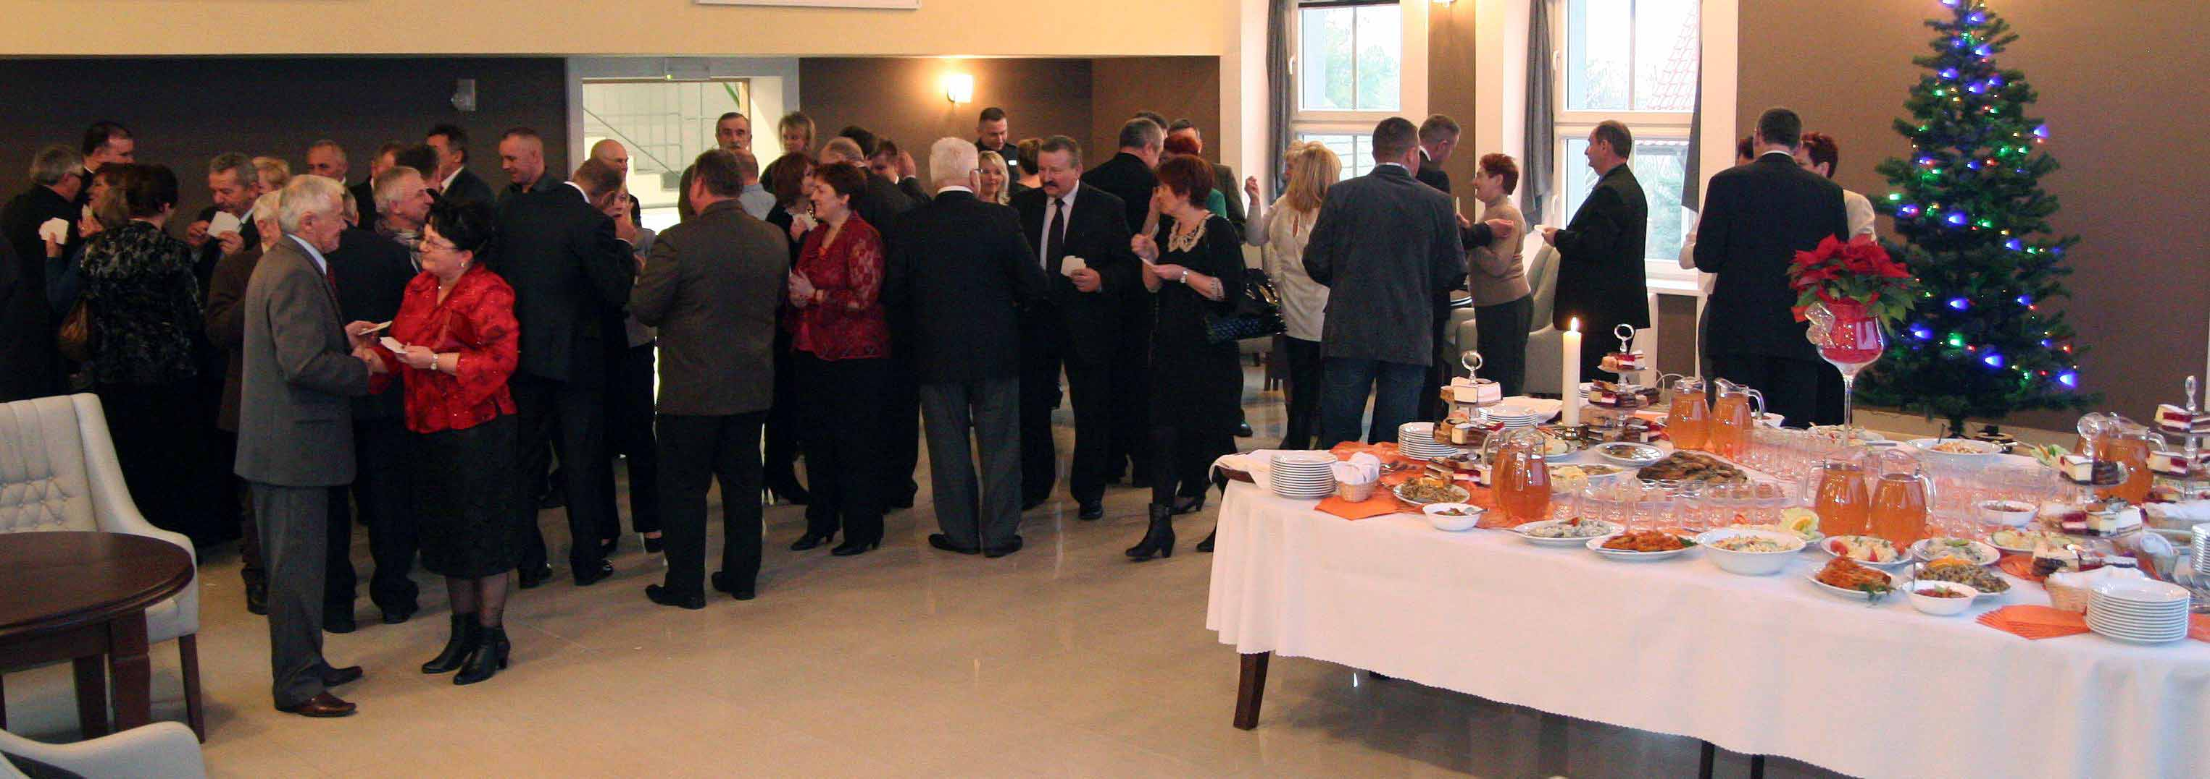
20 grudnia
Spotkanie wigilijne w Męcince

Slide 34
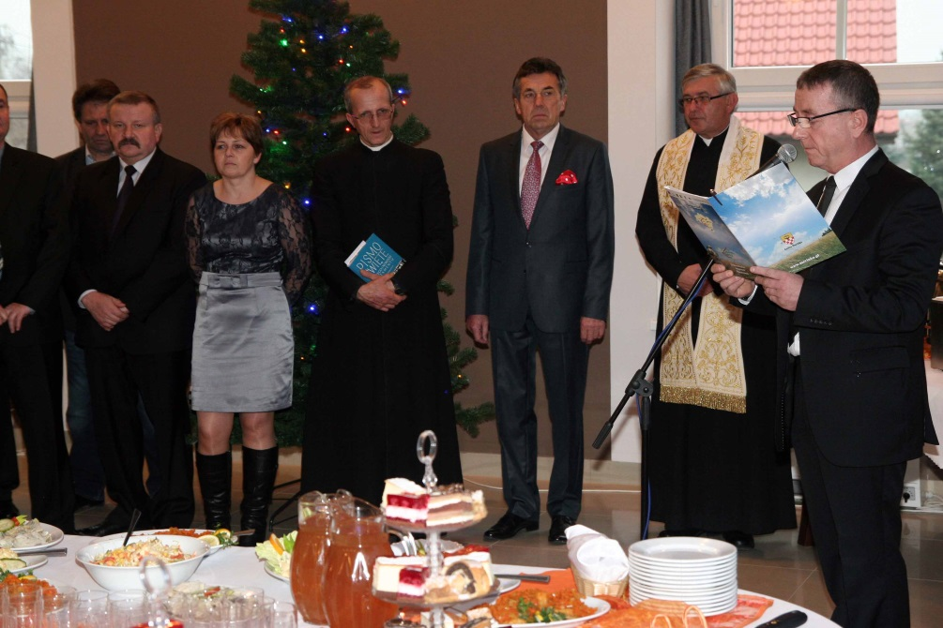
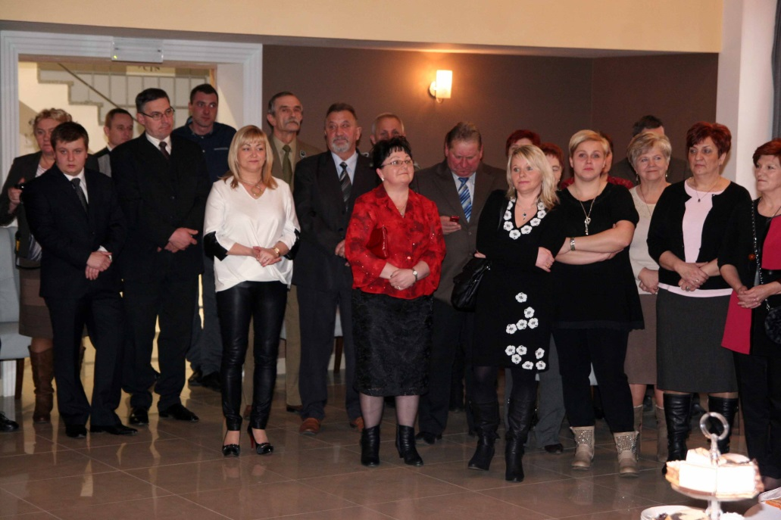
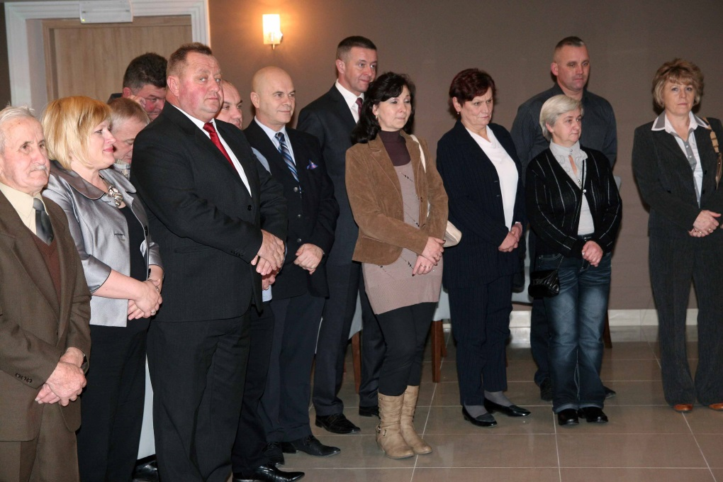
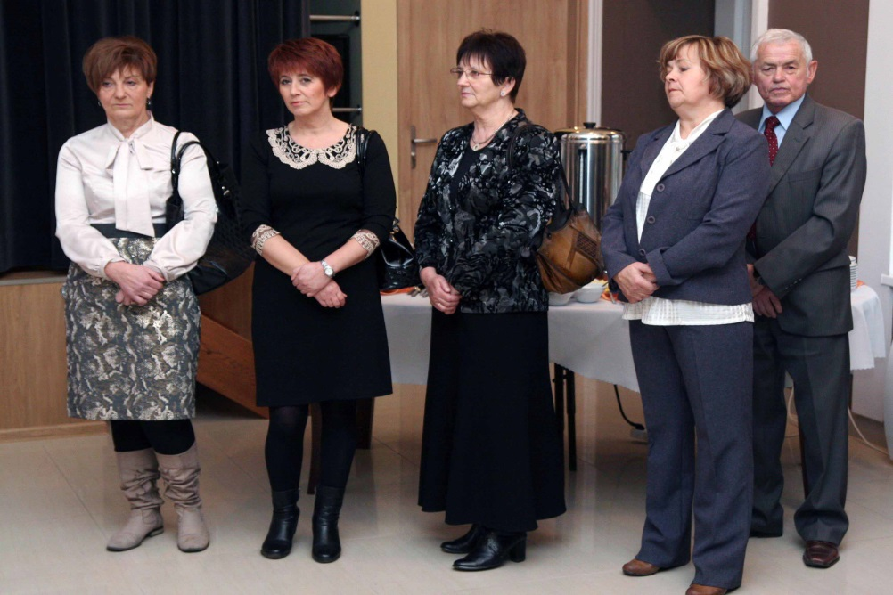

Slide 35
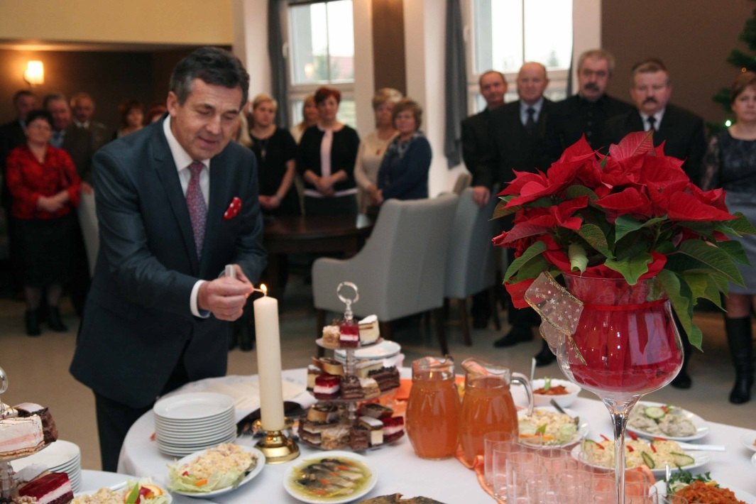
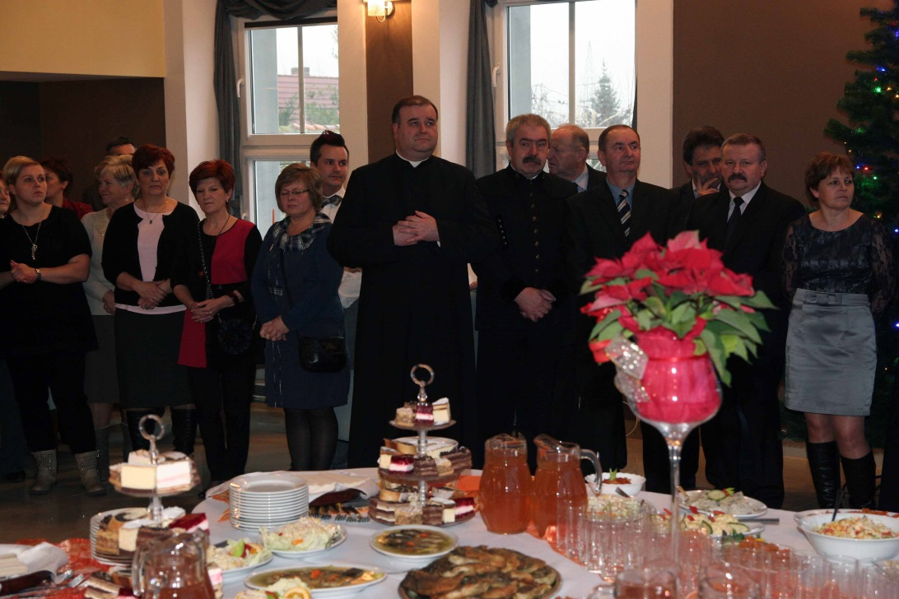

Slide 36
grudzień
Dokonano zmiany granic aglomeracji dotyczącej odprowadzania ścieków sanitarnych Złotoryja – Jawor. Pozwoli to w przyszłym roku wystąpić do Narodowego Funduszu Ochrony Środowiska i Gospodarki Wodnej o dofinansowanie budowy przydomowych oczyszczalni ścieków w Myślinowie, Muchowie, Kondratowie, Pomocnem, Stanisławowie i Piotrowicach – Osiedlu.
Obecnie wnioski złożone są w Urzędzie Marszałkowskim Województwa Dolnośląskiego, który to przygotowuje uchwałę sejmiku w przedmiotowej sprawie.

Slide 37
Dziękuję za uwagę
Zbigniew Przychodzeń
Wójt Gminy Męcinka

